Slide 1
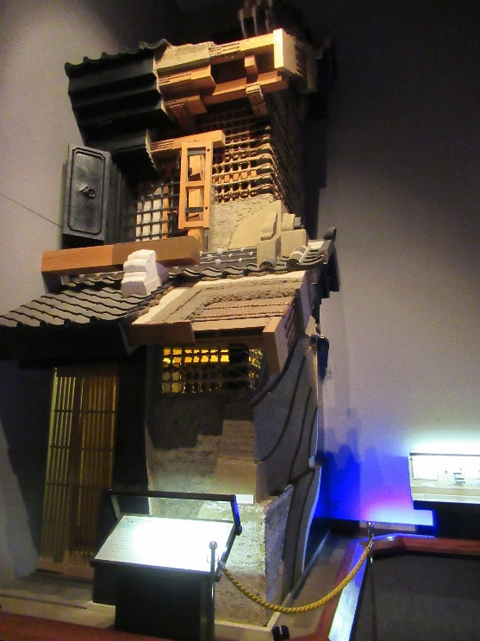

くら づく たて もの
蔵造りの建物
～どのようにつくられているのだろう？～
校外学習事前学習用③
令和2年度版
川越市立博物館
Notes:
・蔵づくりの建物は、どのようにつくられているのでしょう。

Slide 2
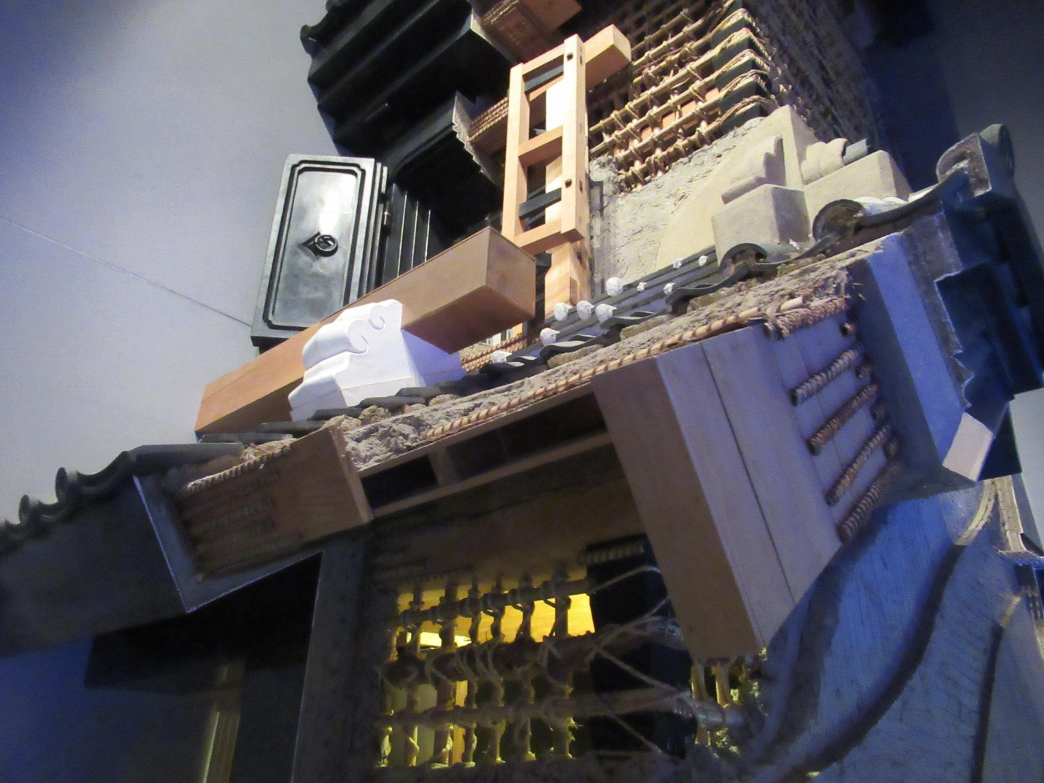
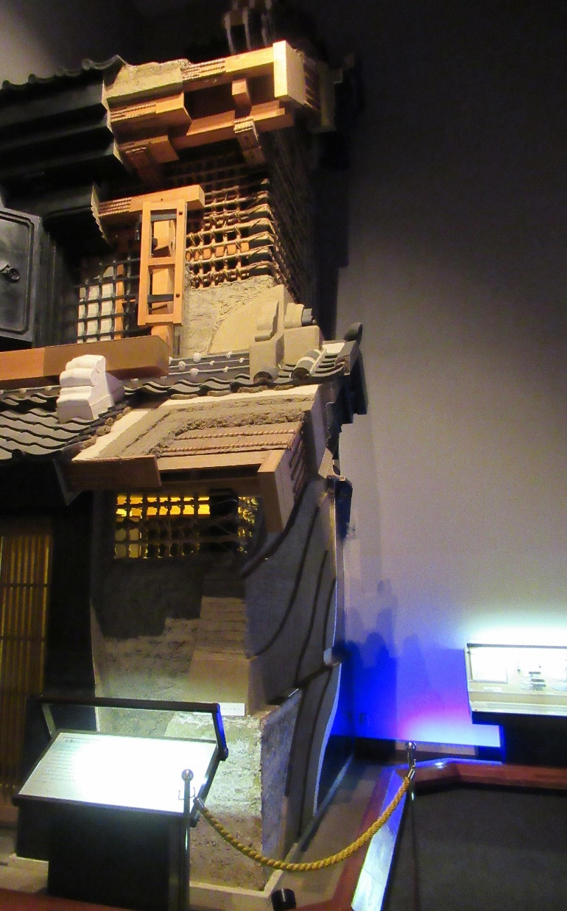
蔵造りはなぜ、火事に強いのか？
くら づく たて もの だい ぶ ぶん
蔵造りの建物の大部分は土でおおわれているから
土は火で燃えない
火事に強い
かい や ね のき
1階の屋根（軒）も
土でおおわれている
Notes:
では、蔵造りはなぜ、火事に強いのでしょうか？
それは、蔵造りに秘密があるのです。博物館にある実物大模型で見てみましょう。建物の壁には何かが塗り重ねられています。よく見てみましょう。
（１０秒くらい）
蔵造りの建物の大部分は、土でおおわれていることに気が付きましたか？１階の屋根や軒下、２階の窓なども木の骨組みの周りに土が塗り込められています。
土は火に強く、燃えません。ですから、火事に強いというわけです。

Slide 3
蔵造りをつくる中心となる職人（三職）
地面を固めて
土台をつくる
とび
鳶
木を組み立て
骨組みをつくる
だいく
大工
さかん
左官
土を塗って
壁をつくる
Notes:
続いて、蔵造りができるまでの流れを見ていきましょう。
初めに、蔵造りの建物を建てるために中心となる職人を紹介します。
・第一が、鳶です。鳶は地面を固めて、土台を作ります。
・第二が、大工です。大工は木を組み立てて、建物の骨組みを作ります。
・第三が、左官です。左官は建物の周りを土で塗り固め、壁などを作ります。
これらを蔵造りの三職と呼んでいます。

Slide 4
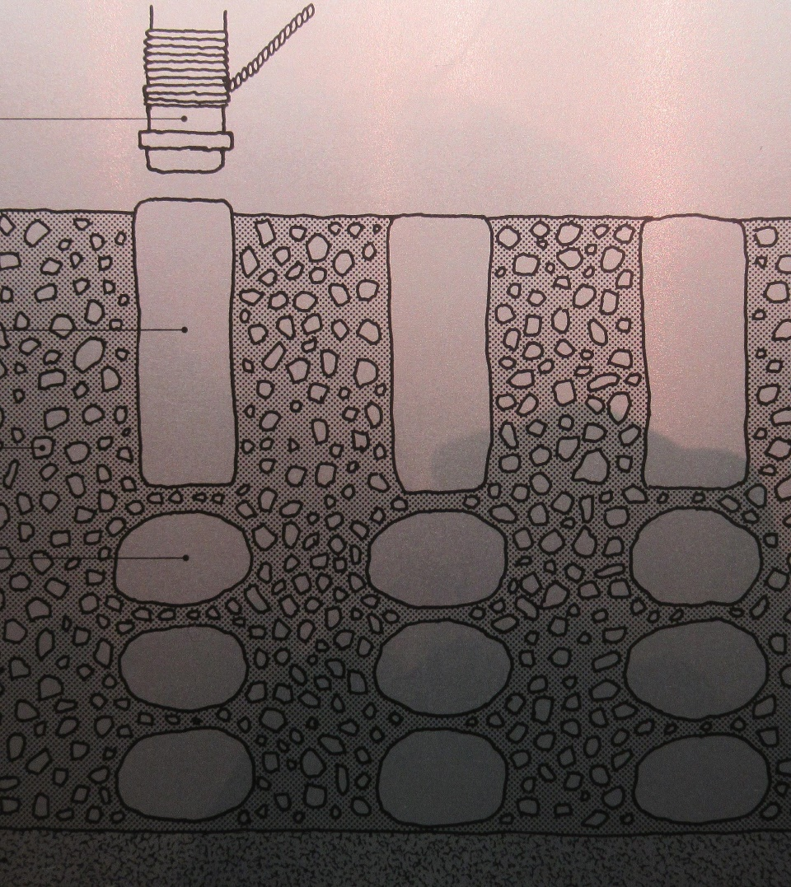
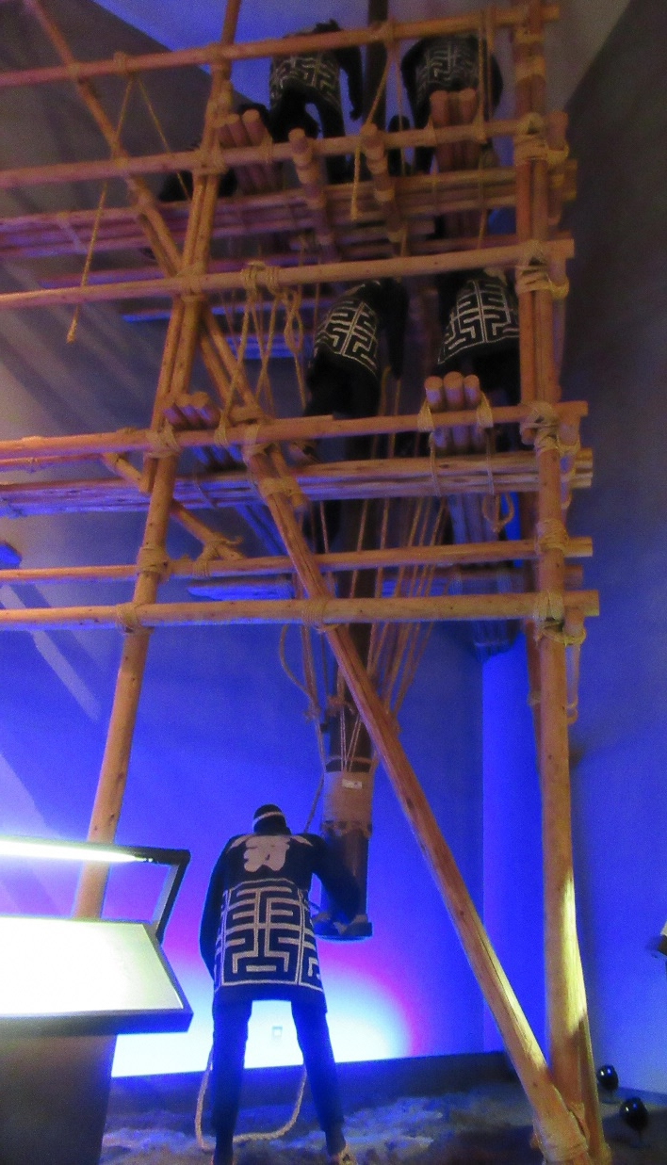
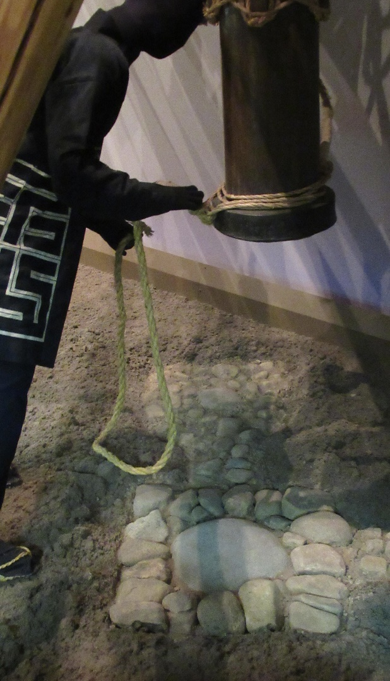
鳶：土台づくり
で し
弟子
じぎょう
地形
ローソク石
うけたまいし
受玉石
しんぼう
真棒
かしら
頭
Notes:
次に、蔵造りのつくりを詳しく見てみましょう。
まずは、鳶による土台作りです。
木の足場の下には、鳶のリーダー、頭が立ち、足場の上には、たくさんの鳶が乗ります。
真棒と呼ばれる丸太には、たくさんの縄が結ばれ、頭と鳶たちが木遣り歌に息を合わせて一斉に引き揚げ、同時に力を緩めて真棒を地面に打ち、突き固めました。
頑丈な土台をつくるため、７０ｋｇほどの受玉石やローソク石を埋め込み、真棒で突いていきます。一穴に半日ほどかかったそうです。
この作業を「地形」といいます。

Slide 5
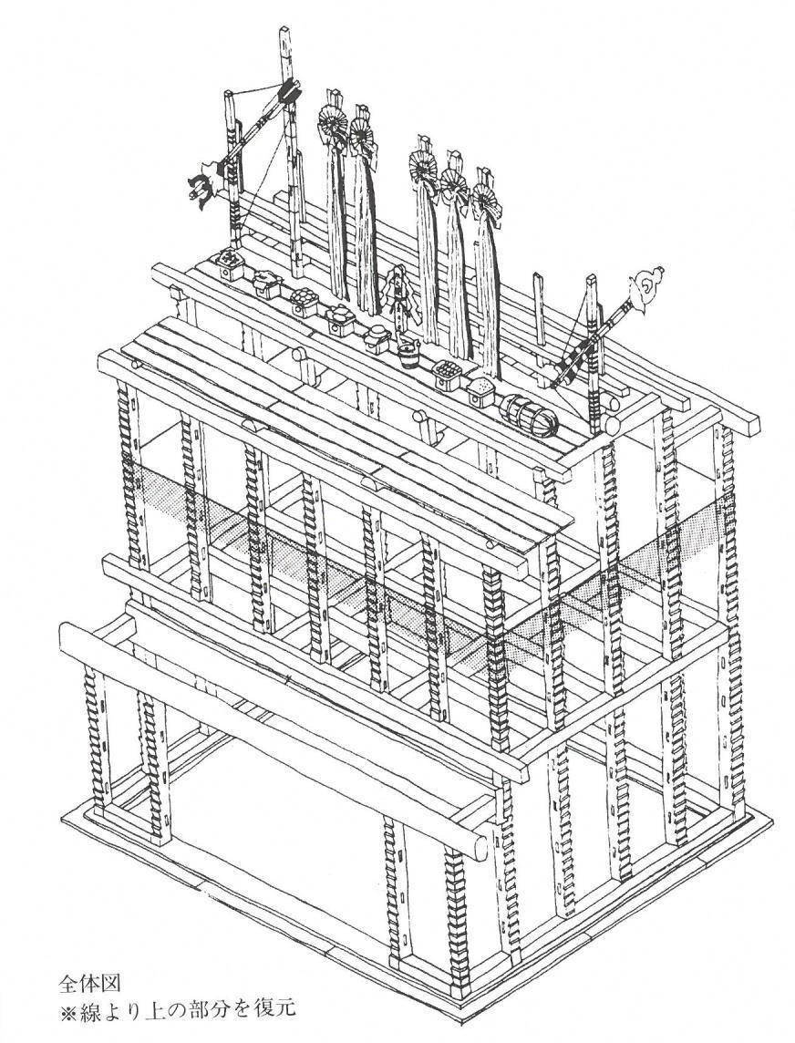
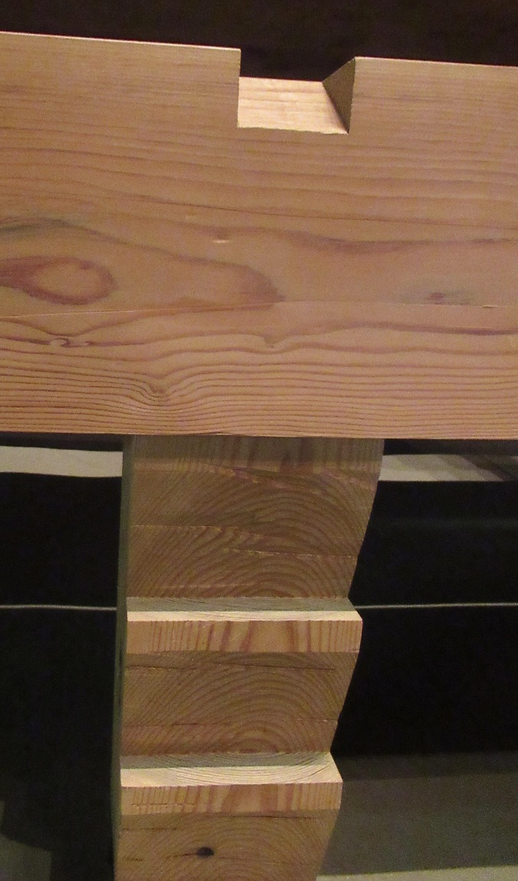
大工：骨組みづくり
木材を使って、
柱などの骨組みを組み立てる
Notes:
地形が終わると、大工による建物の骨組みを組み立てです。
木材を使って、柱や梁などを組み立てていき、建物の骨組みができあがります。
よくみると柱には、次の作業に必要な工夫として、「つたかけ」とよばれる段々が刻まれています。
骨組みが完成すると、建前という蔵の安全や家の繁栄を願うお祝い行事をおこないました。

Slide 6
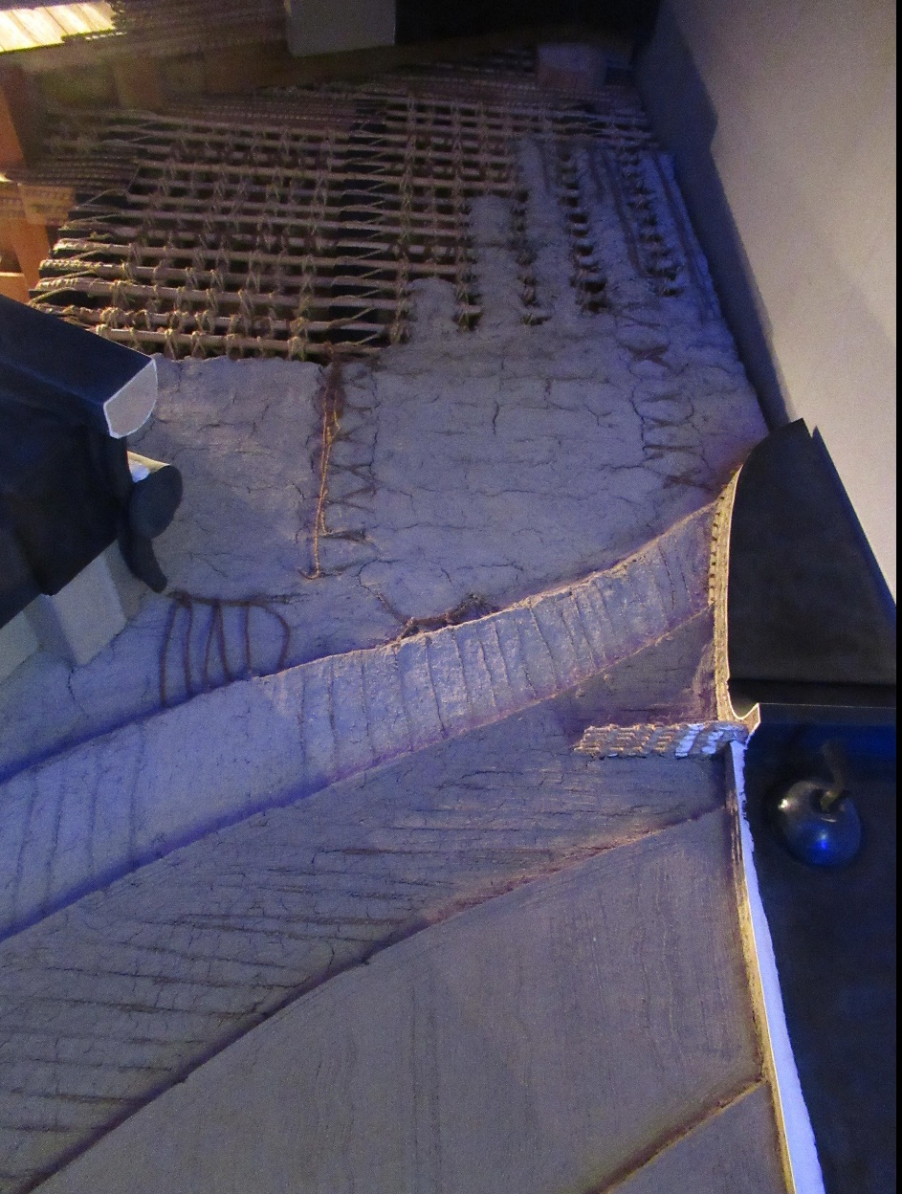
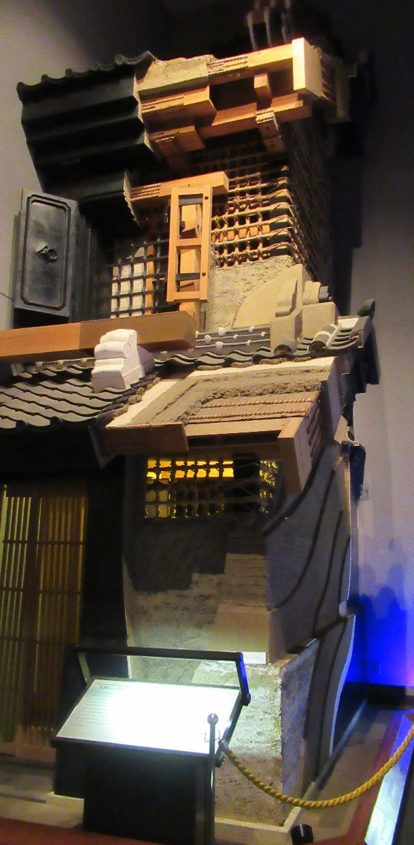
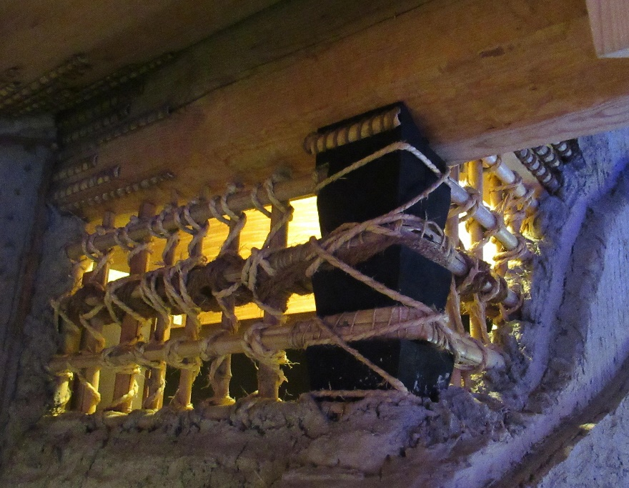
左官：壁づくり
あらう
①荒打ち
こまい
木 舞
②大直し
③樽巻
しろしっくい
白漆喰
④むら直し
⑤中塗り
くろしっくい
黒漆喰
⑥上塗り
Notes:
建前が終わると、いよいよ蔵造りの特徴である土壁づくりが、左官によっておこわれます。
初めは木舞と呼ばれる作業です。先程の柱の段々に竹を組み、縄で縛った壁の下地をつくります。
次に泥の塊をたたきつけ、木舞に押し込んでいく「荒打ち」をおこないます。
土を乾かしては塗り重ねる作業を何度も何度も繰り返し、縄をかけたり、土を塗ったりしながら壁を作り上げていきます。
そして、壁を守るために白漆喰を塗って仕上げます。
たいていの蔵はここで終了しますが、川越の蔵造りは最後に江戸黒と呼ばれる黒漆喰を塗って完成させます。
これは、昔、江戸にあった黒い蔵造りの町並みをお手本にしたといわれています。

Slide 7
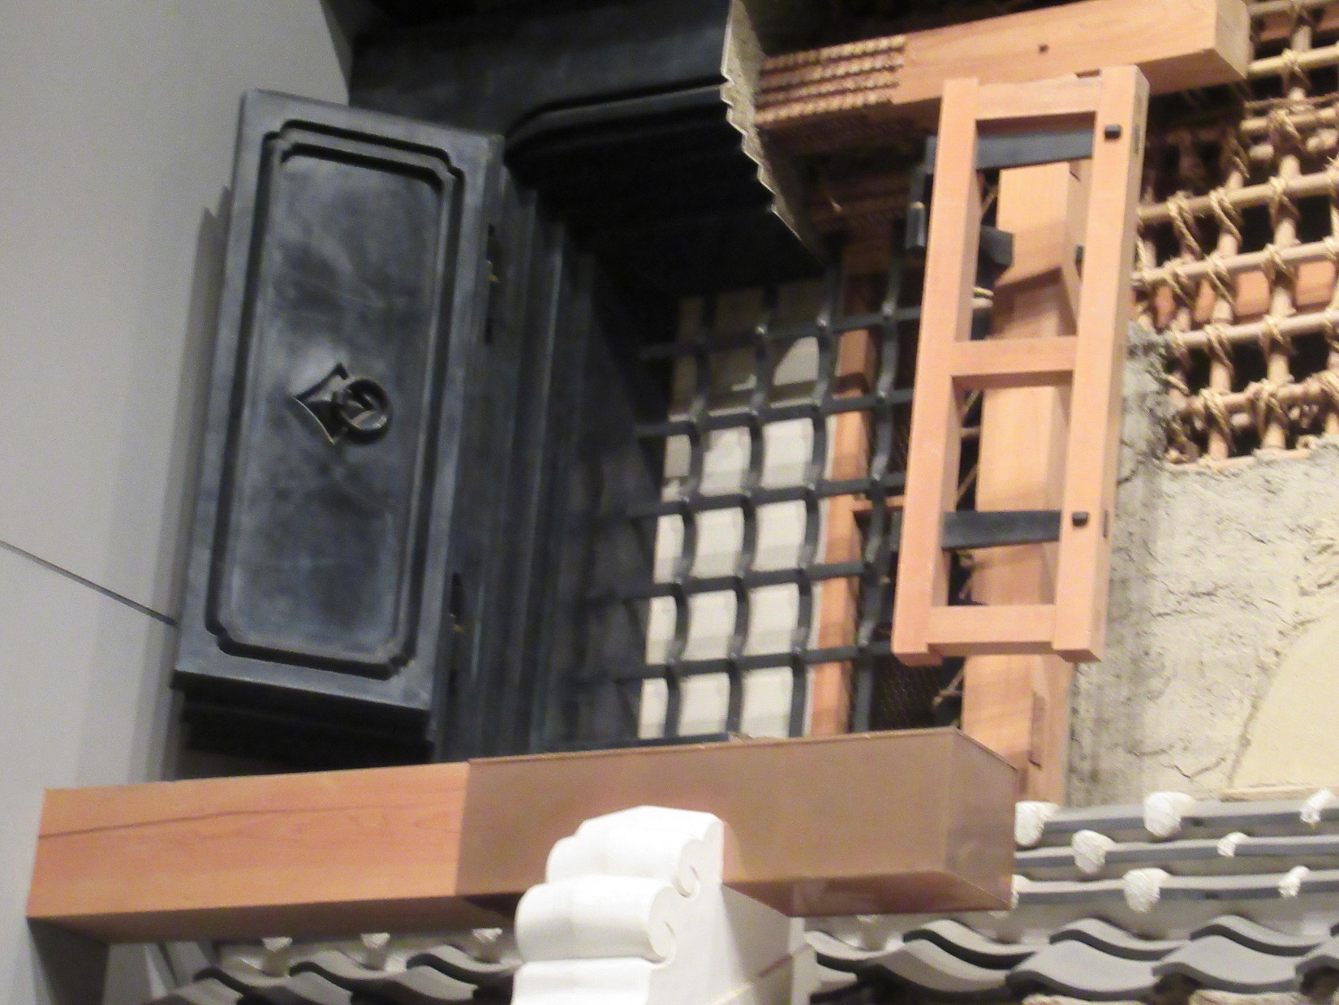
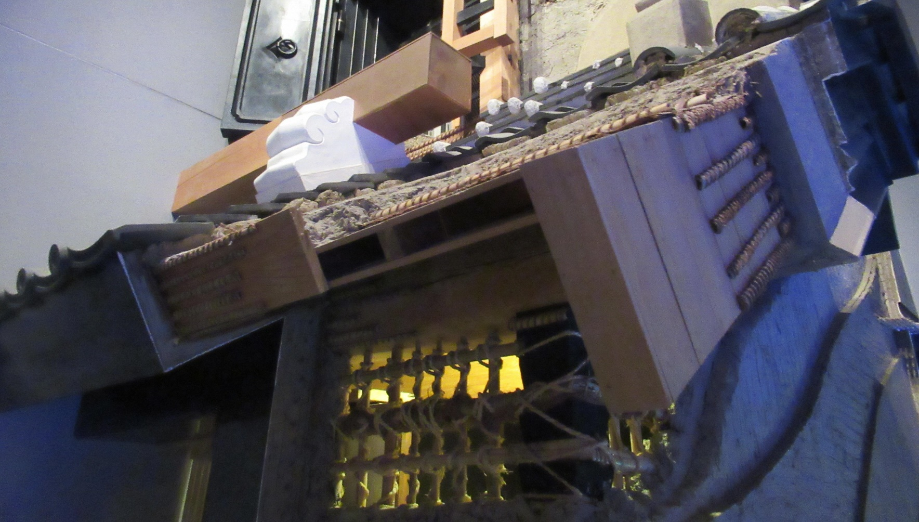
左官職人
Notes:
土が塗られているのは壁だけではありません。
軒下や屋根にも土が塗り込まれています。
さらに２階の扉も木の枠組みの周りは土と漆喰を塗って作られています。

Slide 8
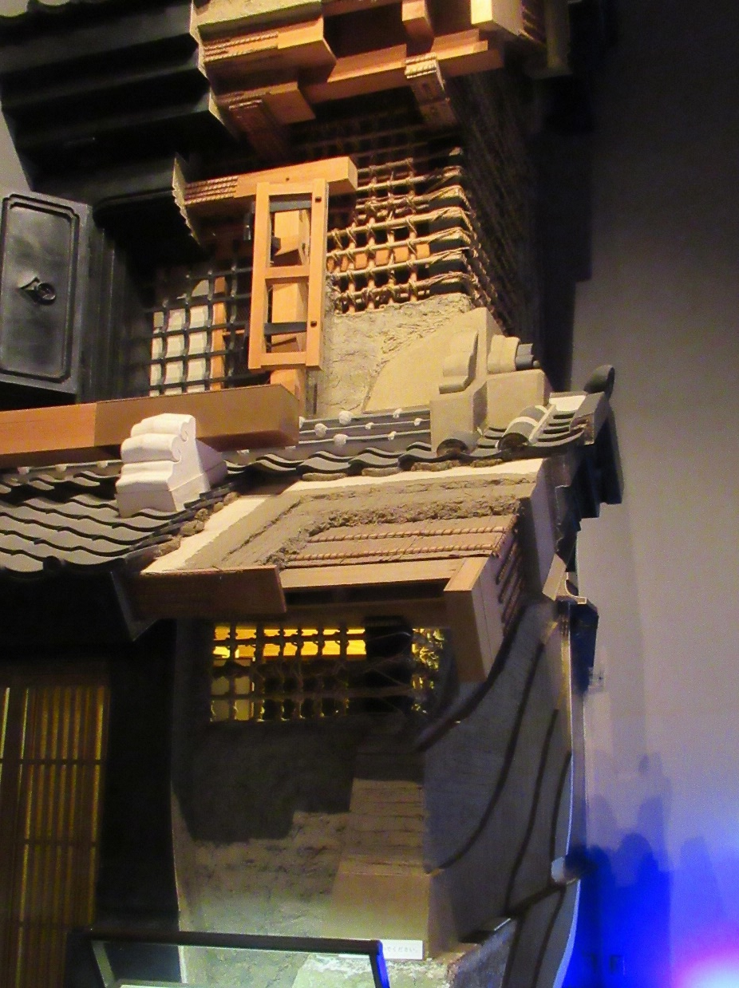
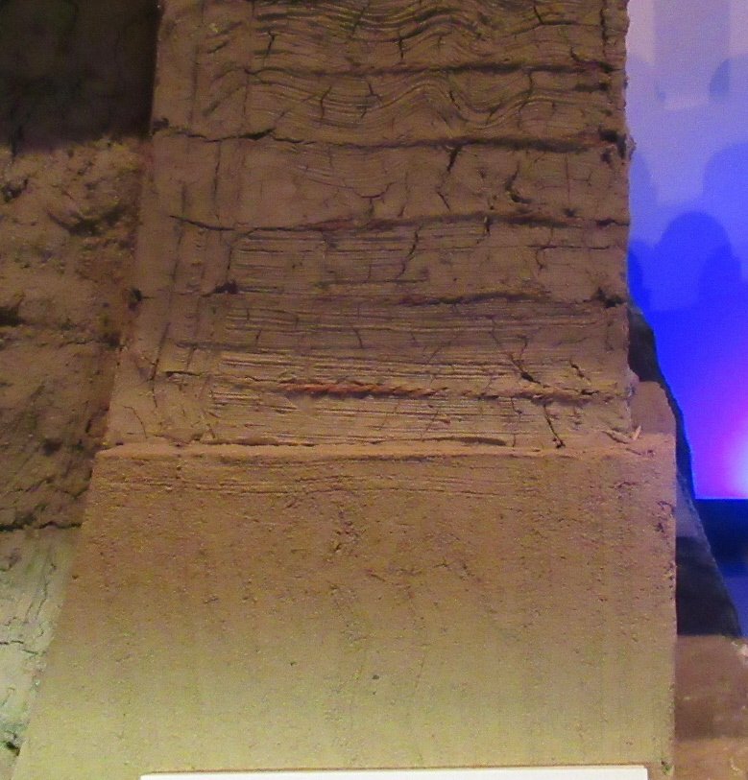
川越の蔵造りの特徴
蔵造りの壁の厚さは、
どのくらいでしょう？
約３０ｃｍ
Notes:
川越の蔵造りには、様々な特徴があります。
その一つが壁の厚さです。何度も何度も繰り返し土を塗って作った壁の厚さは、どのくらいでしょう？
（15秒くらい）
正解は、約３０CM です。分厚い壁は、火事にも強いつくりの一つです。

Slide 9
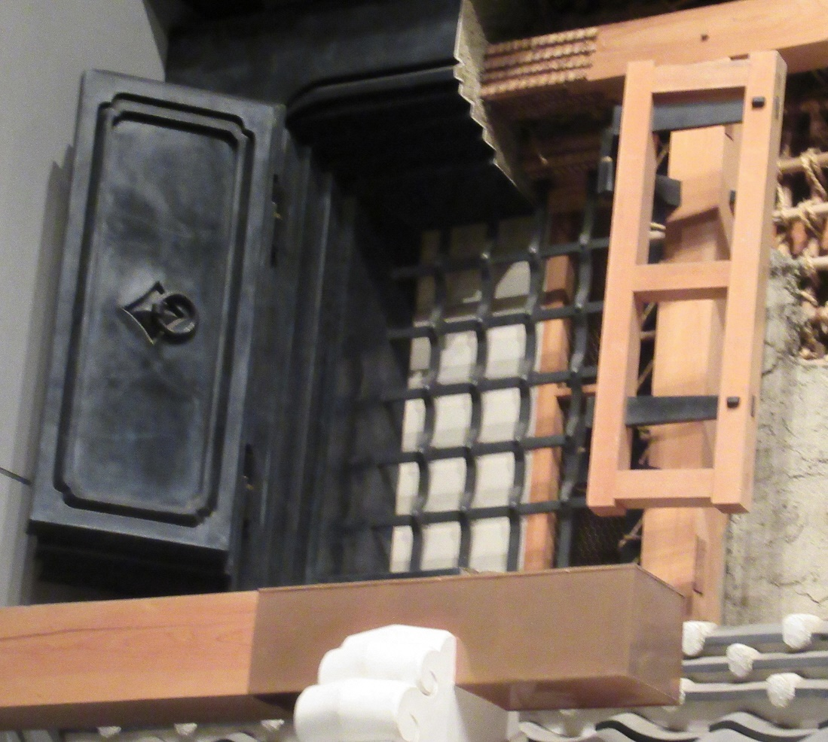
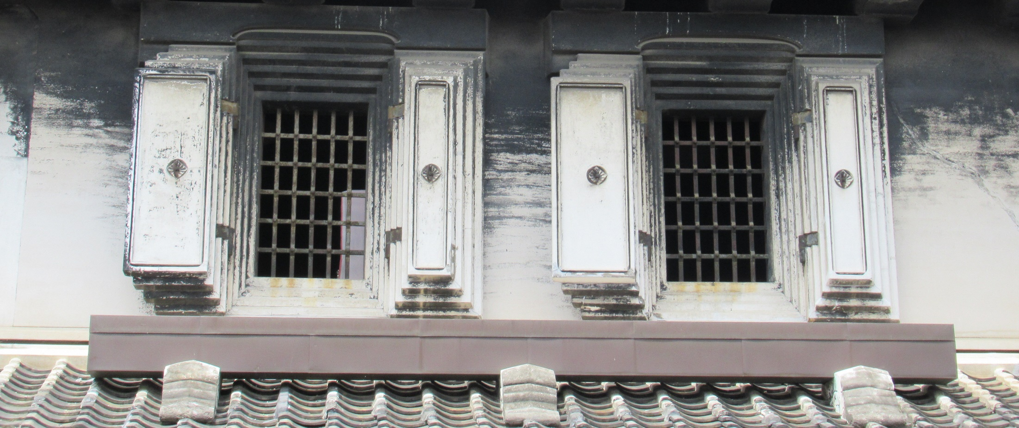
川越の蔵造りの特徴②
正解は
かんのんびら とびら めぬりだい
観音開き扉と目塗台
めぬりだい
目塗台
Notes:
次は、扉です。
この扉は、観音開き扉といいます。よく見ると窓枠に段々がついています。扉側にも段々がついており、扉を閉じると窓枠と扉がぴったり重なります。
扉は、左側と右側を閉じると、両方の扉についている段々が重なりあい、ほとんど隙間なく締まります。
この扉は普段は閉めません。どんな時に閉めると思いますか？（１０秒）
正解は、火事などのいざという時にだけ閉めます。ほとんど隙間がなく、土で作られている観音開き扉は、火事に強いつくりになっています。
そして、下にある棒状の台が目塗台です。火事の時には、この台に乗って扉の隙間に土を塗りこめました。

Slide 10
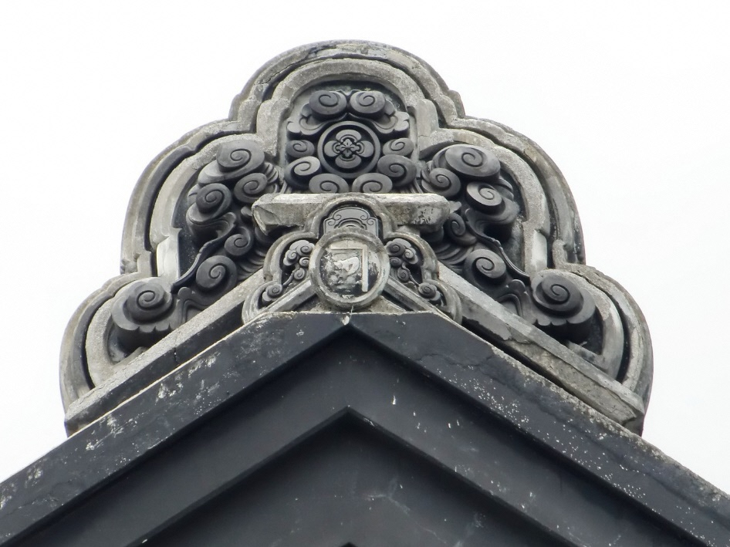
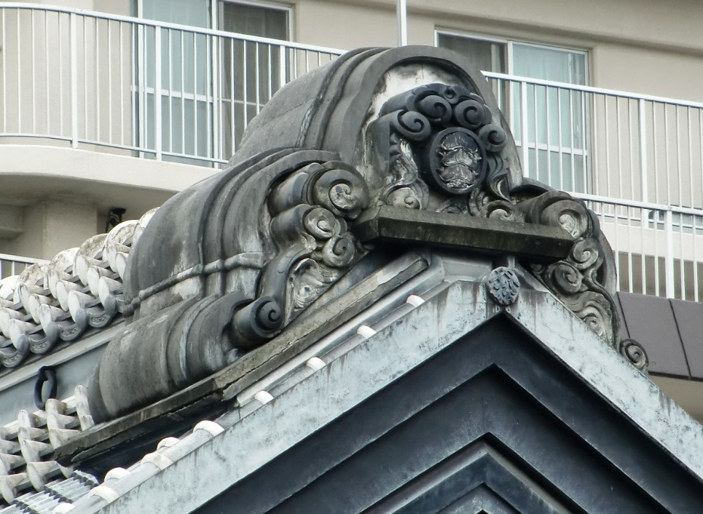
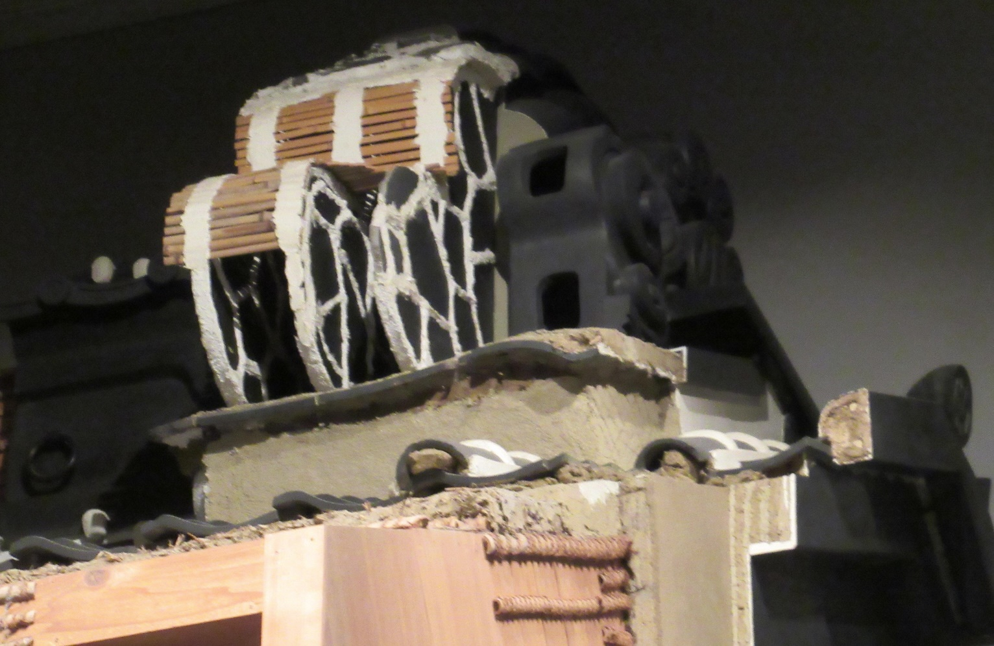
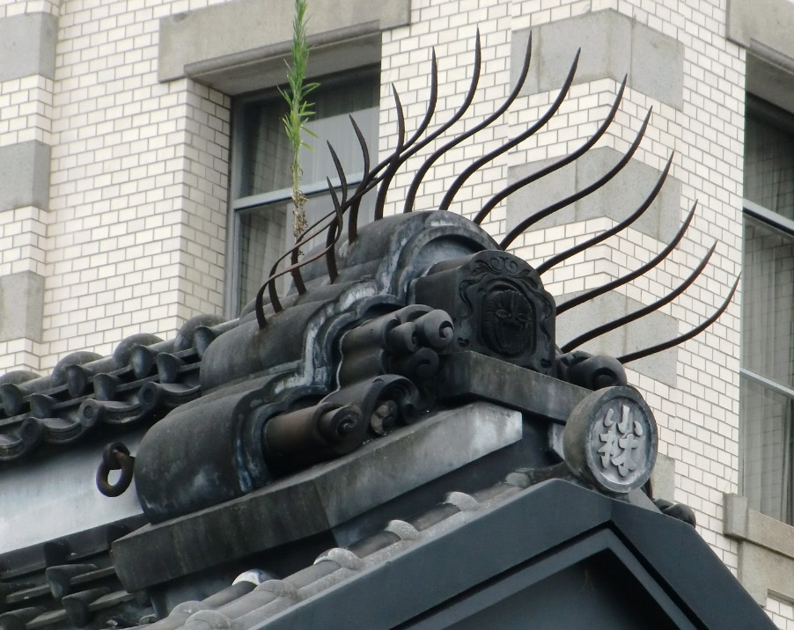
川越の蔵造りの特徴③
おにがわら
鬼瓦・かげもり
１６０cm
かげもり
鬼瓦
Notes:
三つ目の特徴は、屋根の上に乗っている「鬼瓦」と「かげもり」です。
右側の黄色く囲ったところが「鬼瓦」で、その隣の緑色で囲った雲のような形をした大きな飾りが「かげもり」です。
川越の蔵造りには、大変大きな鬼瓦とかげもりが乗っています。
下から見ると小さく見えますが、大きいものでは１６０CM以上の大きさの物もあります。
富の象徴ともされ、それぞれの建物には様々な工夫が凝らされています。

Slide 11

【川越クイズ】
蔵造りの建物は、
どのくらいの重さが
あるでしょう。
①約２ｔ
②約３０ｔ
③約１００ｔ
Notes:
最後に、川越クイズを３つ出題します。
蔵造りの重さはどのくらいあるでしょう？
①約２ｔ カバの重さくらい ②約３０ｔ ゾウ５頭分くらい ③約１００ｔ ゾウ１７頭分くらい
（10秒）
正解は③の約１００ｔです。
すごく重い建物なので、土台を固める地形がとても大切なのですね。

Slide 12
【川越クイズ】
蔵造りが完成するまで、
どのくらいの時間が
かかるでしょう。
①約半年
②約３年
③約１０年
Notes:
蔵造りが完成するまで、どのくらいの時間が必要でしょう？
①約半年 ②約３年 ③約１０年
（10秒）
正解は②の約３年です。
最近の家は半年くらいで立ってしまいますが、蔵造りは、何度も何度も土を塗り重ねるので、とっても時間がかかります。

Slide 13

【川越クイズ】
蔵造りの建物の
値段は、いくら
くらいでしょう。
①１億円以上
②約３０００万円
③約５００万円
Notes:
蔵造りの建物の値段は、今のお金にするといくらくらいでしょう？
①１億円以上 ②約３０００万円 ③約５００万円
（10秒）
正解は①の１億円以上です。
川越のお店を持つ商人の人たちは、とてもお金持ちだったのですね。

Slide 14
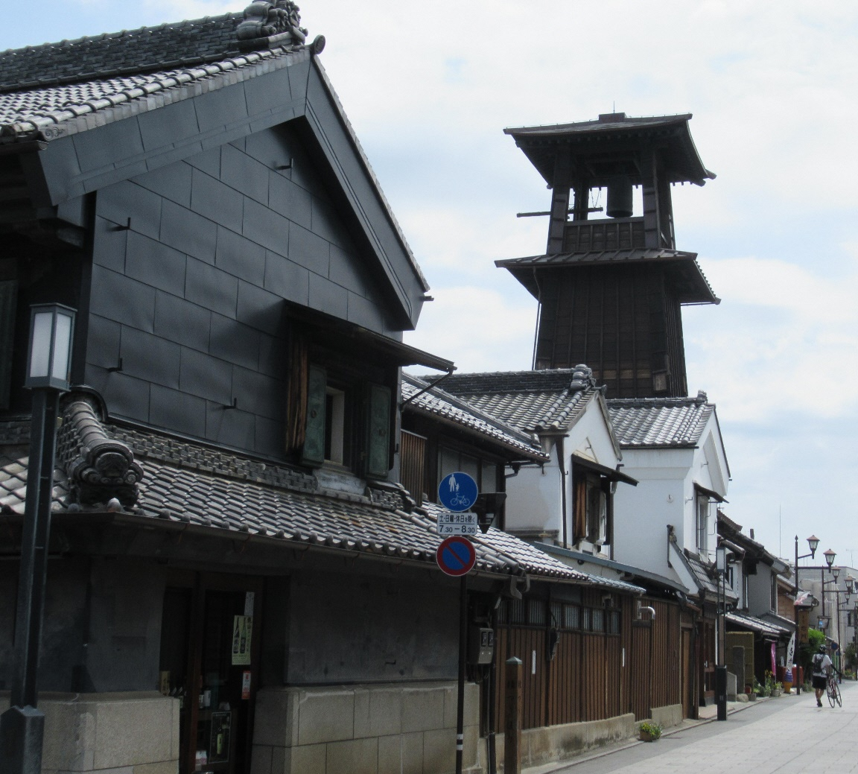

川越のことが分かったかな？
川越に本物の蔵造りを
見に行こう☆彡
🈡
Notes:
川越のことがわかりましたか？
ぜひ、川越に本物の蔵造りを見に来てください。お待ちしております。

